Slide 1

Квест-игра: «По ступенькам финансовой грамотности» для учащихся 7-8 классов
Направление практики: Финансовое просвещение детей и молодежи
Наименование субъекта: Республика Тыва
Автор практики: Департамент по образованию Мэрии города Кызыла,
Министерство финансов Республики Тыва
+7(394)22 9-77-46, mfdohod@rtyva.ru

Slide 2
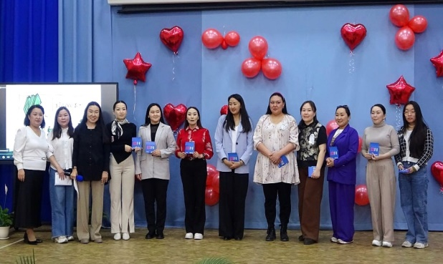
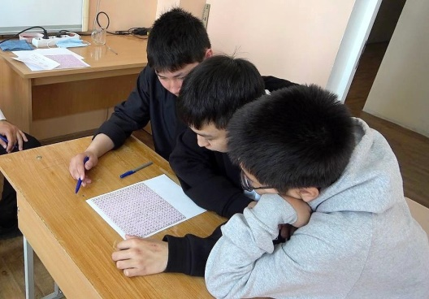
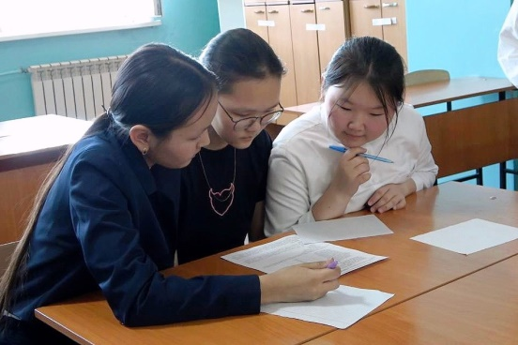
ЦЕЛЬ И ЦЕЛЕВАЯ АУДИТОРИЯ ПРОЕКТА
Цель – формирование финансово грамотного поведения и развития финансовой культуры у учащихся 7-8 классов муниципальных общеобразовательных учреждений города Кызыла Республики Тыва, как необходимого условия повышения уровня и качества жизни.
Квест-игра ориентирована на несколько целевых групп
Школьники средних классов
5-9 классов
Школьники старших классов
10-11 классов

Slide 3
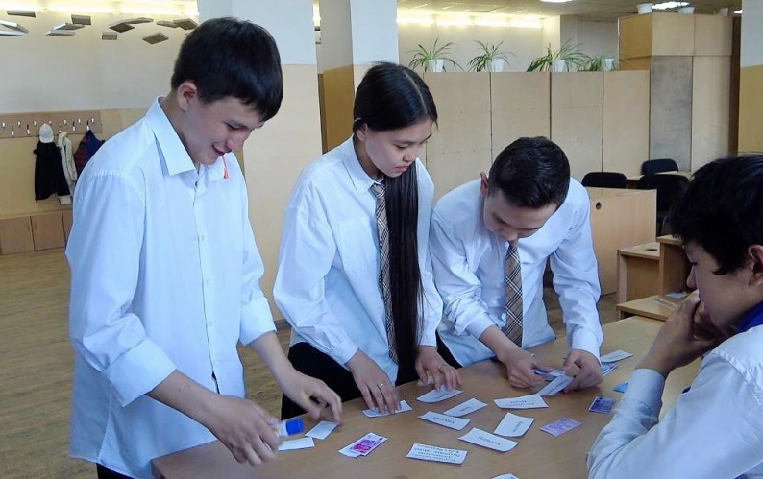
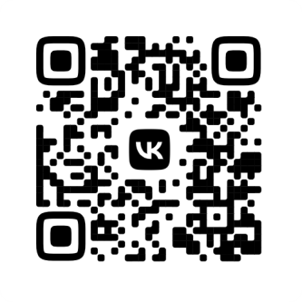
Краткое описание региональной практики
Квест-игра «По ступенькам финансовой грамотности» проведена среди обучающихся 7-8 классов муниципальных общеобразовательных учреждений города Кызыла.
Задачи квест-игры
1
Повышение мотивации детей к освоению финансовой грамотности.
2
Приобретение знаний по финансовой грамотности.
3
Развитие умений пользоваться полученной информацией в процессе принятия финансовых решений.
4
Раскрытие творческой индивидуальности и развитие воображения обучающихся.
Критерии оценивания
Измерителем результатов является общее количество набранных баллов. Набранные баллы суммируются и команды набравшие наибольшее количество баллов становятся победителями и призерами Конкурса.
Видеоматериал мероприятия

Slide 4
Краткое описание региональной практики
Всего на площадке собралось 10 команд, каждая из которых прошла шесть тематических станций.
1. «Валюты разных стран»
2. «Тестирование по финансам»
3. «Филворд»
4. «Отгадай слово»
5. «Кроссворд»
6. «Задания на финансовую грамотность»
Тематические станции:
Краткое описание станции
1
Участники проходят испытание на знание валют различных стран мира. Используя подсказки и свои знания отгадывают какая валюта используется в той или иной стране.
2
Участники проходят тест, проверяющий их знания основ финансовой грамотности. Вопросы касаются тем личного бюджета, кредитов, инвестиций, страхования и других аспектов управления финансами.
3
Участники решают филворд (венгерский кроссворд). В сетке букв спрятаны слова, связанные с темой квеста. Задача - найти и вычеркнуть все спрятанные слова.
4
Участникам предлагается набор зашифрованных слов, связанных с финансовой грамотностью (например, «бюджет», «инвестиции», «кредит», «страхование» и т.д.). Слова зашифрованы различными способами: ребусы, анаграммы, шифры подстановки. Их задача найти эти слова.
Участникам необходимо разгадать кроссворд, вопросы которого связаны с финансовой грамотностью.
5
Участникам предлагается решить финансовые задачи, анализ ситуаций, выбор оптимальных финансовых решений, расчет процентов по вкладу, определение выгодности кредита и т.д.
5
5
6

Slide 5
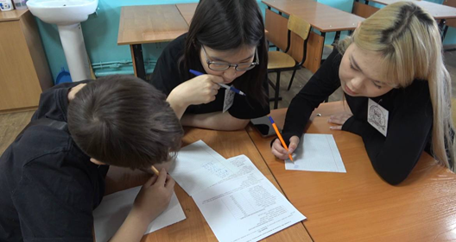
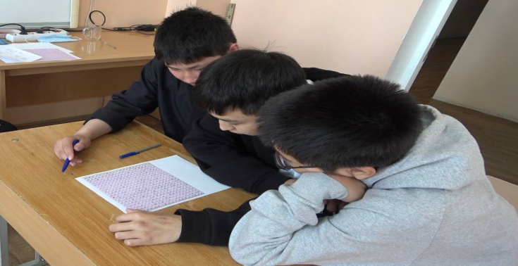
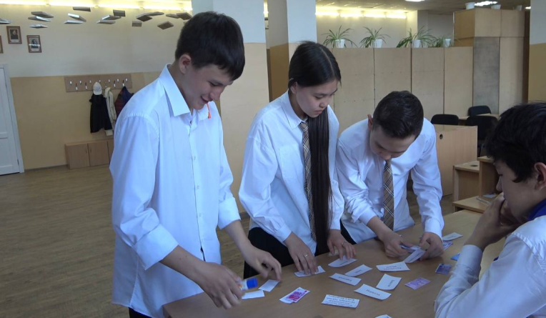

Тематические станции
Станция «Тестирование по финансам»
Станция «Отгадай слово»
Станция «Валюта разных стран»
Станция «Задания на финансовую грамотность»

Slide 6
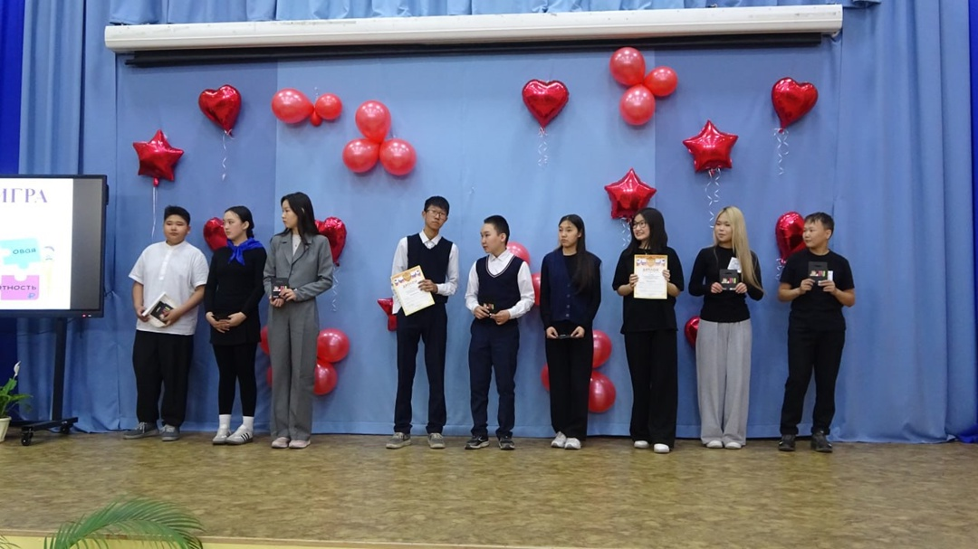
Достигнутые результаты
Повышение интереса молодежи к вопросам финансовой грамотности как будущих участников финансового рынка.
Игра направлена на практическое применение знаний в области финансов и развитие навыков принятия обоснованных финансовых решений.
Повышение интереса школьников к вопросам финансовой грамотности как будущих участников финансового рынка.
Повышение качества финансового образования и информированности школьников региона.
Охват на мероприятии 30 человек (10 команд по 3 человека).
Квест-игра развивает внимательность, логическое мышление и умение работать в команде, развивает навыки логического мышления.

Slide 7
Благодарим за внимание!

